Slide 1
信息学奥赛辅导
指 针
Teacher: 鹿秀娥

Slide 2
指针的基本概念
每个变量都被存放在从某个内存地址（以字节为单位）开始的若干个字节中
“指针”，也称作“指针变量”，大小为4个字节（64位机上8个字节）的变量，其内容代表一个内存地址。
通过指针，能够对该指针指向的内存区域进行读写。
如果把内存的每个字节都想像成宾馆的一个房间，那么内存地址相当于就是房间号，而指针里存放的，就是房间号。

Slide 3
指针的定义
类型名* 指针变量名;
int * p; // p 是一个指针，变量p的类型是int *
char * pc; // pc 是一个指针, 变量pc 的类型是char *
float *pf; // pf 是一个指针，变量pf 的类型是float *

Slide 4
指针的定义
int n, *p;
n=5000;
p=&n;
*P=*P+1;//n=n+1
Notes:
#include<iostream>
using namespace std;
int main()
{
int n = 500,*p;
cout<<sizeof(p)<<endl;
cout<<sizeof(n)<<endl;
p=&n;
cout<<*p<<endl;
return 0;
}

Slide 5
指针的作用
有了自由访问内存空间的手段
不需要通过变量，就能对内存直接进行操作。通过指针，程序能访问的内存区域就不仅限于变量所占据的数据区域
在C++中，用指针p指向a的地址,然后对p进行加减操作，p就能指向a后面或前面的内存区域，通过p也就能访问这些内存区域

Slide 6
指针类型的转换
不同类型的指针，如果不经过强制类型转换，不能直接互相赋值
int * pn, char * pc, char c = 0x65;
pn = pc; //类型不匹配，编译出错
pn = & c; //类型不匹配，编译出错
pn = (int * ) & c;
int n = * pn; //n值不确定

Slide 7
指针的运算
1) 两个同类型的指针变量，可以比较大小
地址p1<地址p2，⬄ p1< p2 值为真。
地址p1=地址p2，⬄ p1== p2 值为真
地址p1>地址p2，⬄ p1 > p2 值为真
2) 两个同类型的指针变量，可以相减
两个T * 类型的指针p1和p2
p1 –p2 = ( 地址p1 –地址p2 ) / sizeof(T)

Slide 8
指针的运算
3)指针变量加减一个整数的结果是指针
p : T * 类型的指针
n : 整数类型的变量或常量
p+n : T * 类型的指针，指向地址：
地址p + n ×sizeof(T)
n+p, p-n , *(p+n), *(p-n) 含义自明
4) 指针变量可以自增、自减
T* 类型的指针p 指向地址n➔
p++, ++p : p指向n + sizeof(T)
p--, --p : p指向n - sizeof(T)
5）指针可以用下标运算符“[ ]”进行运算
p 是一个T * 类型的指针，
n 是整数类型的变量或常量
p[n] 等价于*(p+n)

Slide 9
空指针
地址0不能访问。指向地址0的指针就是空指针
可以用“NULL”关键字对任何类型的指针进行赋值。NULL实际上就是整数0,值为NULL的指针就是空指针：
int * pn = NULL; char * pc = NULL; int * p2 = 0;
指针可以作为条件表达式使用。如果指针的值为NULL，则相当于为假，值不为NULL，就相当于为真
if(p) ⬄if(p!=NULL)
if(!p) ⬄if( p==NULL )

Slide 10
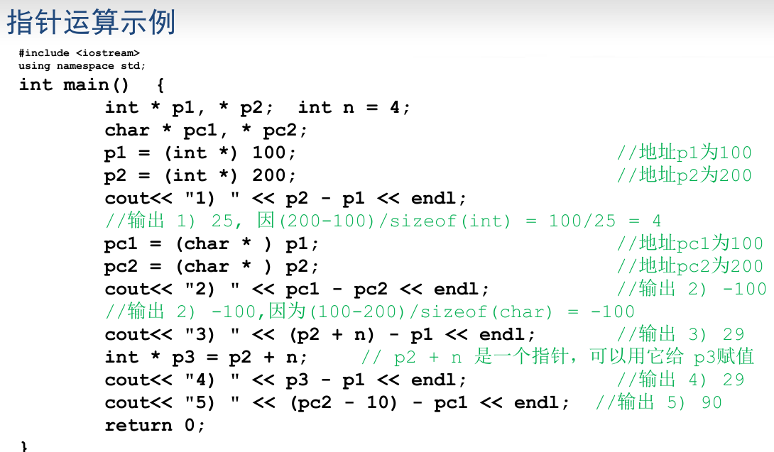
指针应用示例

Slide 11
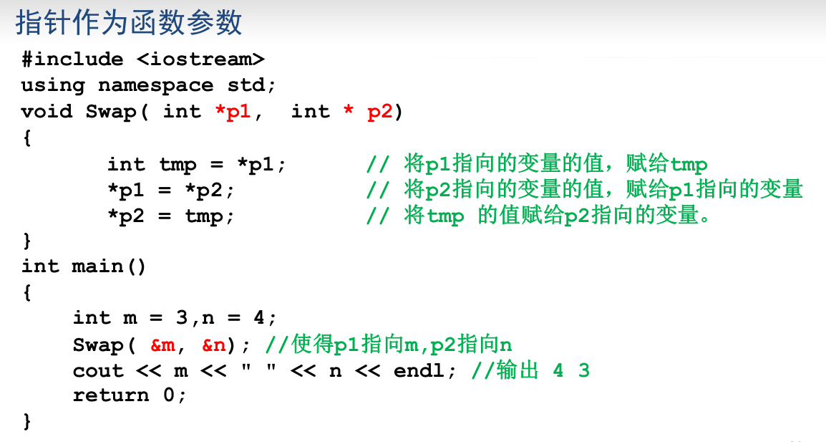
指针与函数

Slide 12
指针与数组
1.数组的名字是一个指针常量
指向数组的起始地址
T a[N];
a的类型是T *
可以用a给一个T * 类型的指针赋值
a是编译时其值就确定了的常量，不能够对a进行赋值
2. 作为函数形参时，T *p 和T p[ ] 等价
void Func( int * p) { cout << sizeof(p);}
void Func( int p[]) { cout << sizeof(p);}

Slide 13
指针与数组
#include <iostream>
using namespace std;
void Reverse(int * p,int size) { //颠倒一个数组
for(int i = 0;i < size/2; ++i) {
int tmp = p[i];
p[i] = p[size-1-i];
p[size-1-i] = tmp;
}
}
int main(){
int a[5] = {1,2,3,4,5};
Reverse(a,sizeof(a)/sizeof(int));
for(int i = 0;i < 5; ++i) {
cout << *(a+i) << "," ;
}
return 0;
}

Slide 14
指针与字符串
字符串常量的类型就是char *
字符数组名的类型也是char *，就是一个地址
char name[20];
int n;
scanf("%d%s",&n, name);
cin >> n >> name;

Slide 15
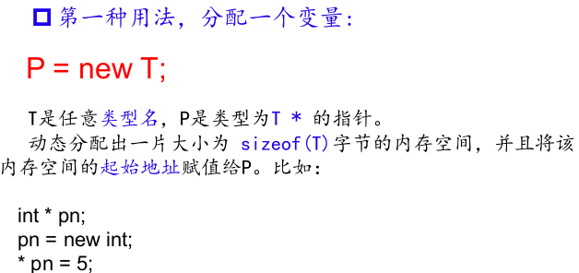
指针动态内存分配
用new 运算符实现动态内存分配

Slide 16
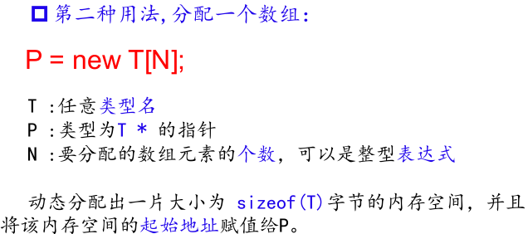
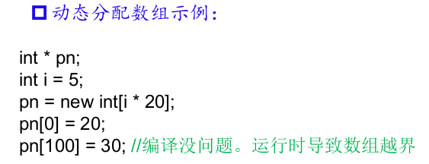
指针动态内存分配
用数组实现动态内存分配

Slide 17
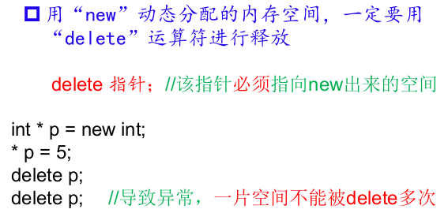
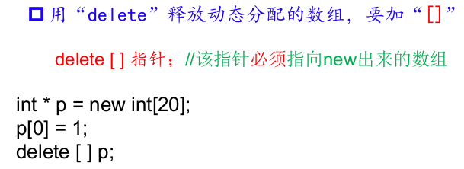
指针释放动态分配的内存
用delete运算符释放动态分配的内存

